Slide 1

D6D7D8
323232
NeU - Event系统
样品管理操作手册
A6A6A6
FFFFFF
002FA7
E6E6E6
0066BE
002FA7
257EFF

Slide 2
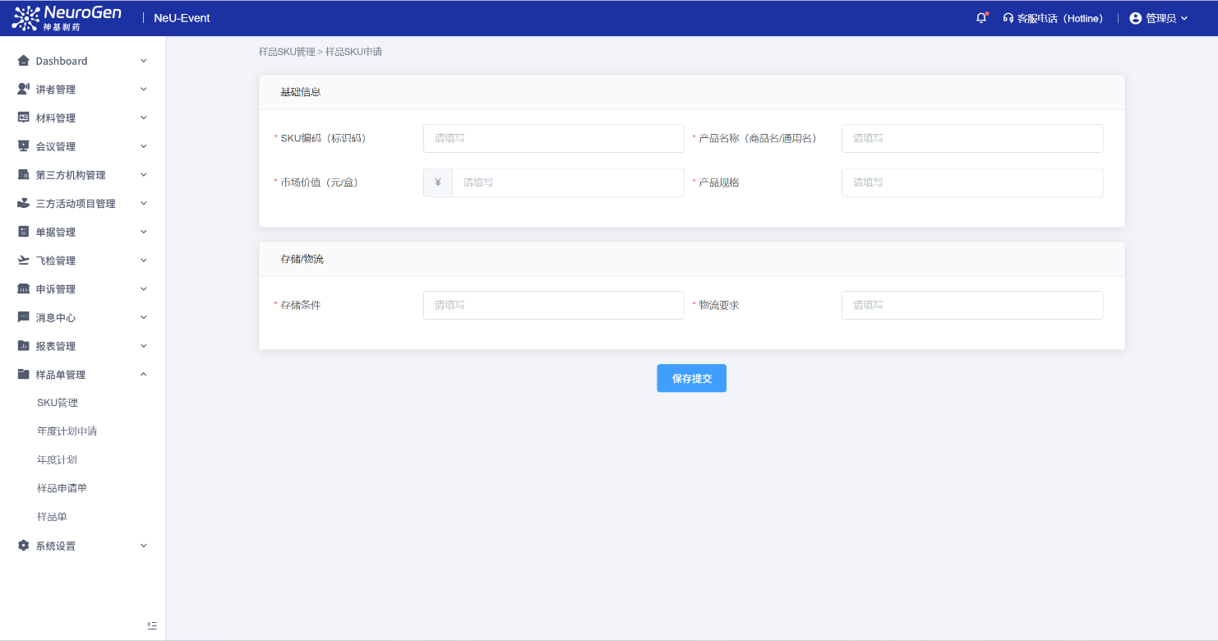
创建SKU
前置说明：创建年度计划、样品申请单前，需确保已提前完成对应SKU的创建与维护。
操作步骤：SKU创建与编辑
1. 进入SKU管理模块
登录系统后，导航至【样品管理】-【SKU管理】，点击「新建SKU」按钮进入创建页面。
2. 填写/编辑必填字段（带为必填项） ：
• SKU编码（标识码）：商品的唯一识别码，需确保不重复。
• 产品名称（商品名/通用名）：填写商品名或通用名。
• 市场价值（元/盒）：标注商品单盒市场售价。
• 产品规格：明确包装规格（如“10片/板×2板/盒”“100ml/瓶”）。
• 存储条件：标注商品存储要求（如“阴凉干燥处（≤25℃）”“冷藏（2-8℃）” 。
• 物流要求：说明运输特殊限制（如“防压”“避光”“冷链运输” ）。
3. 提交保存
核对所有字段信息无误后，点击页面底部「保存并提交」按钮，系统将自动校验字段完整性（如必填项是否遗漏、编码是否重复）。校验通过后，SKU即创建成功并同步至SKU库；若校验失败，根据提示修改后重新提交。

Slide 3
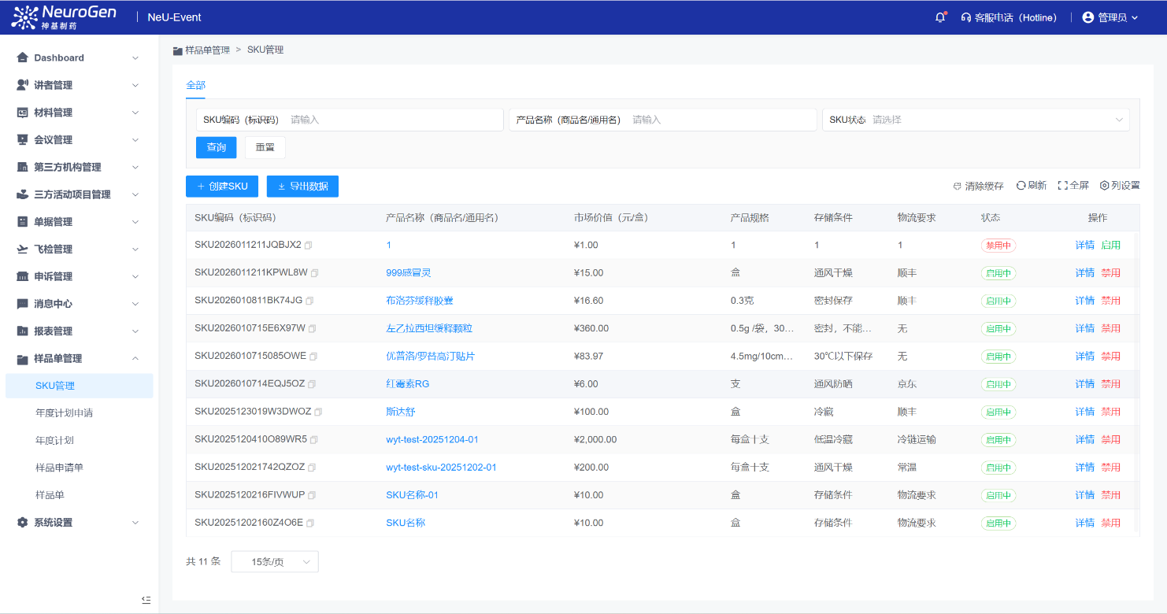
SKU列表和详情
一、查看已创建的SKU​
成功创建SKU后，系统将自动同步至SKU管理列表。
二、SKU列表页核心展示内容​
进入SKU列表页后，页面将清晰展示每个SKU的关键信息，具体包括：SKU编码（标识码）、产品名称（商品名/通用名）、市场价值（元/盒）、产品规格、存储条件、物流要求、状态等。
三、SKU状态管理与限制​
默认状态：新创建的SKU默认处于“启用中”状态。
禁用操作：若需暂停某SKU的使用，可在列表中对其执行“禁用”操作。
禁用后影响：状态立即变更为“禁用中”；被禁用的SKU将无法被用于年度计划制定及样品申请单。若需启用，可点击启用。
四、灵活筛选目标SKU​
为快速定位所需SKU，列表页支持通过以下条件进行筛选：
SKU编码：输入完整或部分编码（支持模糊匹配）；
SKU名称：输入名称关键词（支持模糊搜索）；
状态：选择“启用”或“禁用”（单选）。
五、查看SKU详细信息​
可点击该SKU所在行的【详情】按钮（或名称链接），系统将跳转至详情页展示所有字段信息。

Slide 4
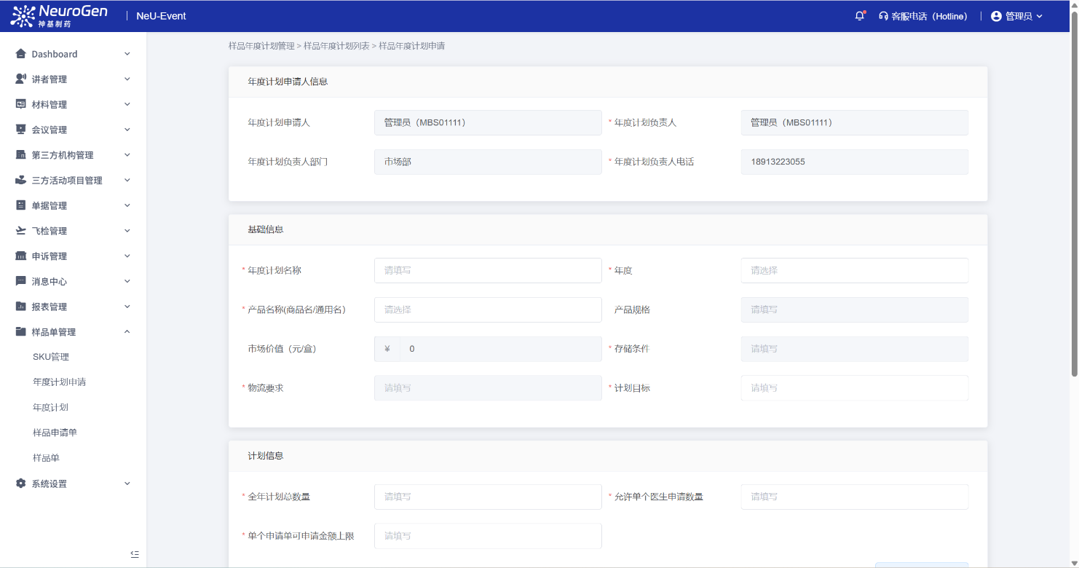
创建年度计划
前置条件：创建样品申请单前，需提前完成对应年度计划的创建与维护工作。
一、 进入年度计划申请模块
登录系统后，依次点击导航栏【样品管理】→【年度计划申请】，再点击页面中的「新建年度计划」按钮，进入年度计划创建页面。
二、 填写年度计划信息
年度计划信息分为申请人信息模块、基础信息模块、计划信息模块三部分，具体填写要求如下：
1. 申请人信息模块
年度计划申请人、年度计划负责人、负责人所属部门、负责人联系电话，均由系统自动带出当前登录用户的相关信息，无需手动填写。
2. 基础信息模块
- 手动填写年度计划名称；
- 选择计划年度（可选2026或2027）；
- 选择产品名称（含商品名/通用名，为必填项）：需选择已创建且启用状态的SKU，选择后系统将自动带出该产品的市场价值（元/盒）、产品规格、存储条件及物流要求；
- 手动填写计划目标。

Slide 5
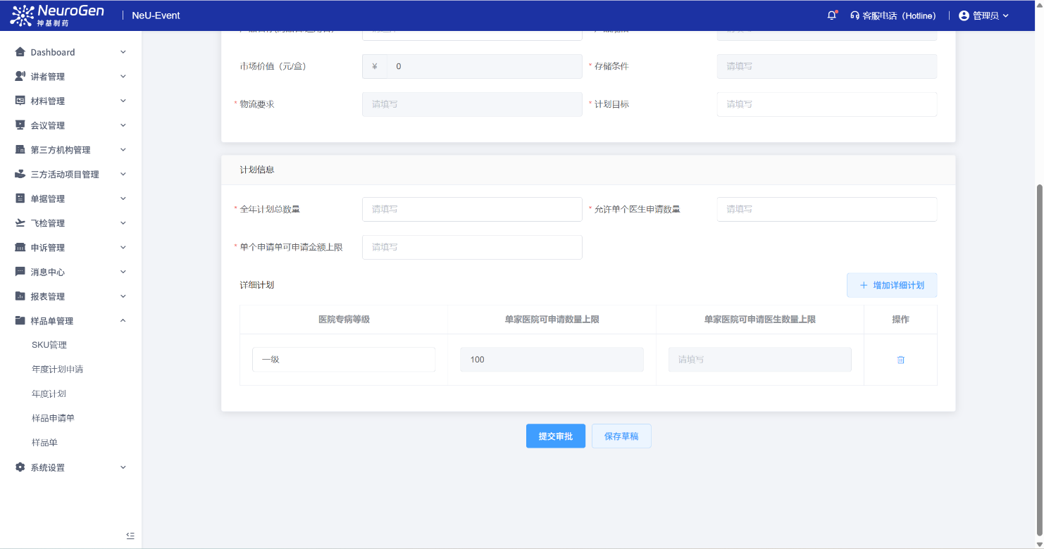
创建年度计划
3. 计划信息模块
- 填写全年计划总数量：指本计划下，所有关联样品申请单的申请数量总和上限；
- 填写允许单个医生申请数量：指本计划下，所有关联样品申请单的每一位接收样品的医生可申领的数量上限，上限不能超过20；
- 填写单个申请单可申请金额上限：指本计划下，单份样品申请单的金额上限，计算逻辑为「申请数量 × 产品市场价值」，上限不能超过20,000；
- 点击「增加详细计划」按钮，可按需设置本计划覆盖医院的专病等级，单家医院可申请数量上限会根据医院等级自动带出，固定一级上限100盒，二三级200盒。
三、 提交与保存年度计划
1. 完成所有字段填写后，仔细核对信息的准确性与完整性；
2. 点击页面底部「提交审批」按钮，系统将自动触发字段校验（校验维度包括必填项是否完整等）；
3. 校验通过后，年度计划即创建成功，自动进入审批流程。

Slide 6
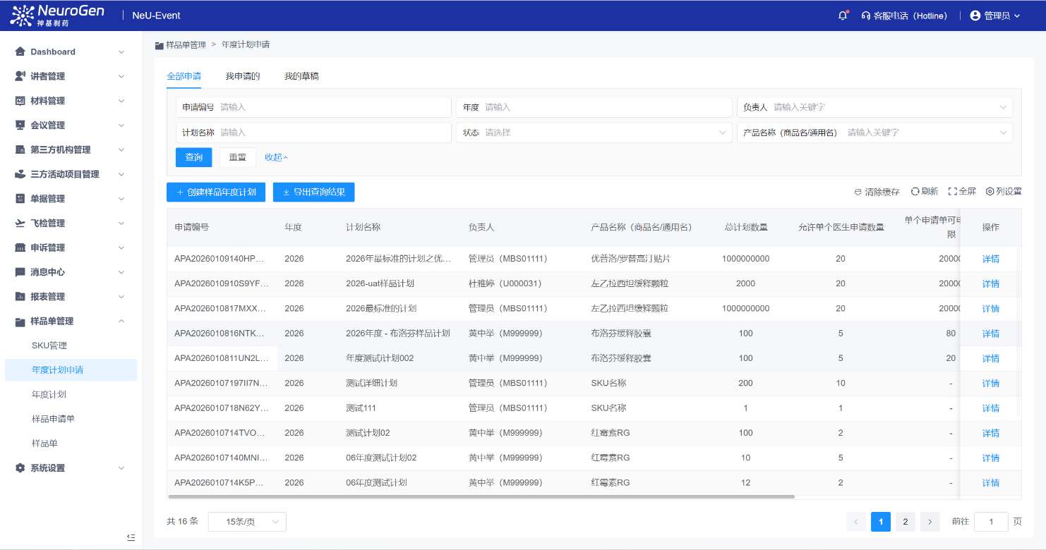
年度计划申请列表
一、查看已创建的年度计划
成功创建年度计划后，系统将自动同步至年度计划申请列表。
二、列表页核心展示内容​
进入年度计划申请列表页后，页面将清晰展示每个年度计划申请的关键信息，具体包括：申请编号、年度、计划名称、审批状态等。
三、灵活筛选
为快速定位年度计划申请，列表页支持通过以下条件进行筛选：申请编号、年度、负责人、计划名称、审批状态等。
四、查看年度计划申请详细信息​
可点击该年度计划所在行的【详情】按钮，系统将跳转至申请详情页展示所有字段信息及审批进度。

Slide 7
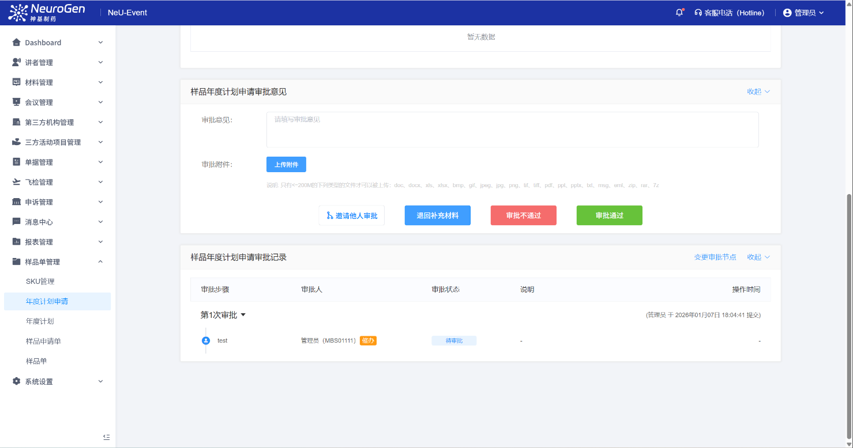
年度计划申请审批
1.「邀请他人审批」，加签可选择「向前加签」「向后加签」，然后选择加签审批人；
3.「拒绝」，审批拒绝后，视为审批不通过，申请人可以重新提交，提交后重新开始完整审批；
4.「退回」，退回后单据回到申请人那里，申请人可编辑材料后提交，提交后直接到退回的审批人节点继续审批；
5.「通过」，审批通过

Slide 8
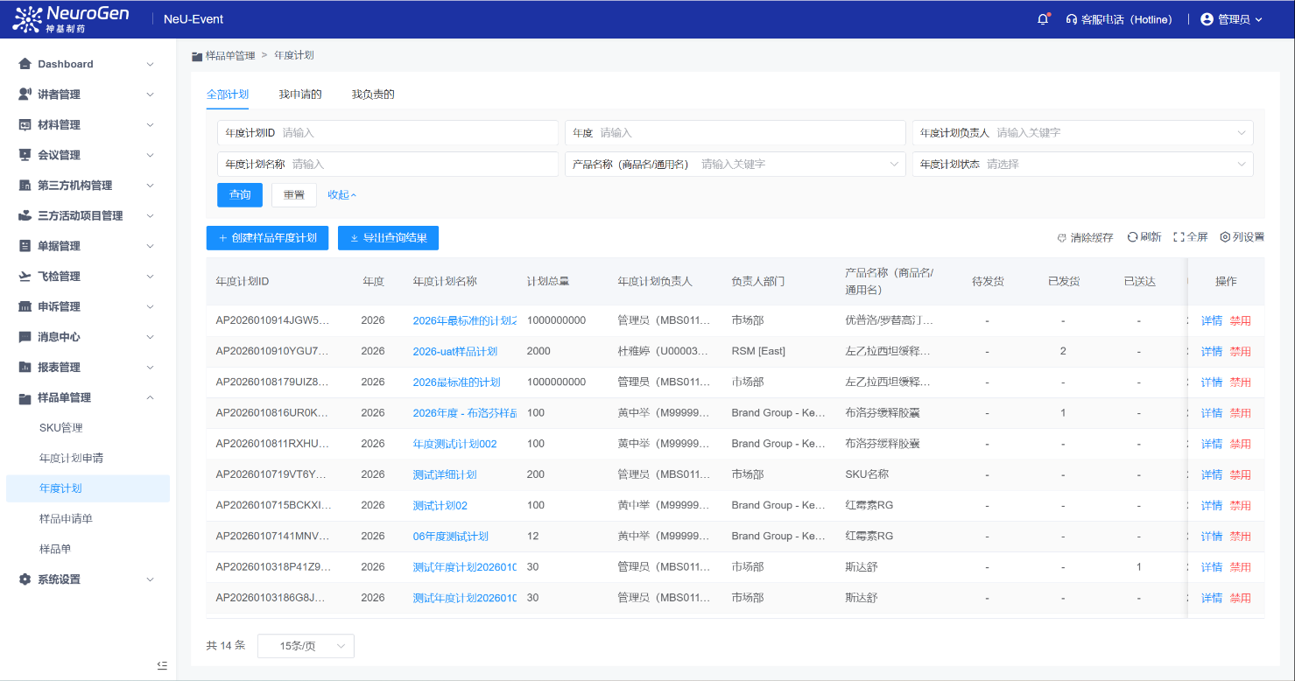
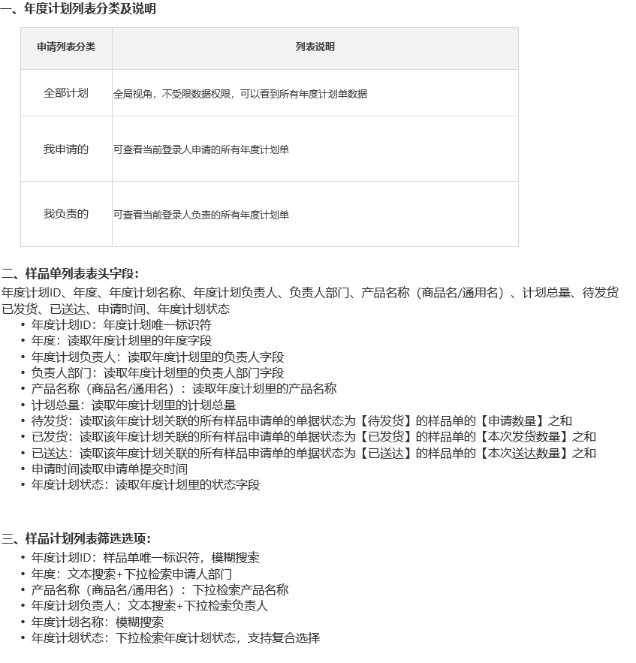
年度计划列表

Slide 9
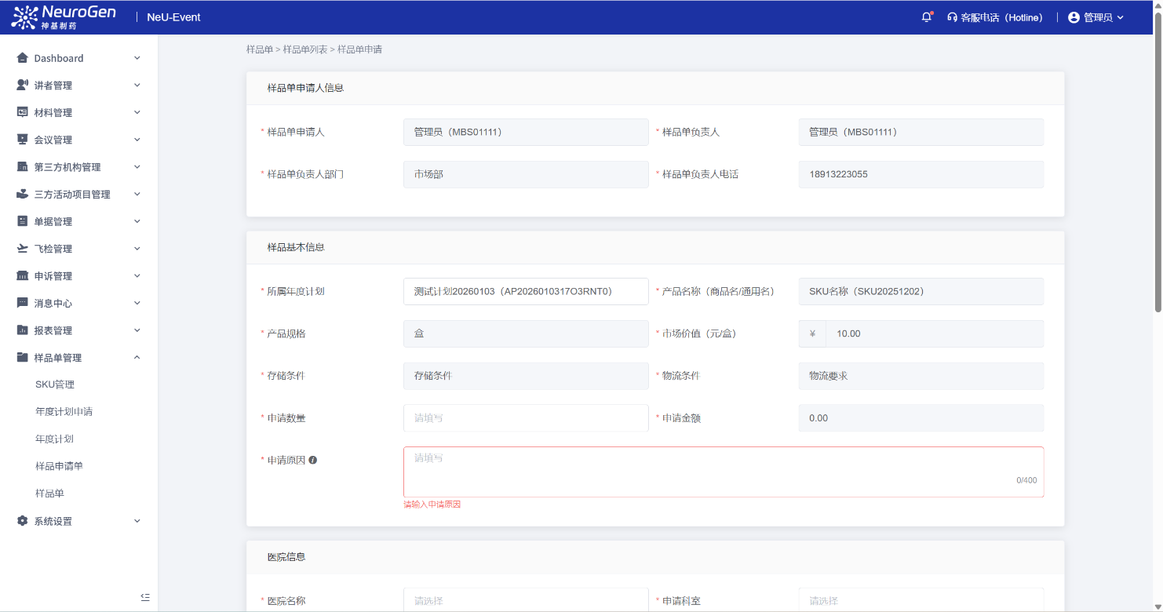
创建样品申请单（销售代表）
一、 进入样品申请单申请模块
登录系统后，依次点击导航栏【样品管理】→【样品申请单】，再点击页面中的「新建样品申请单」按钮，进入样品申请单创建页面。
二、 填写样品申请单信息
样品申请单信息分为申请人信息模块、基础信息模块、医院信息、附件信息模块四部分，具体填写要求如下：
1. 申请人信息模块
样品申请单申请人、样品申请单负责人、负责人所属部门、负责人联系电话，均由系统自动带出当前登录用户的相关信息，无需手动填写。
2. 基础信息模块
- 选择所属年度计划：需选择已创建且启用状态的年度计划，选择后系统将自动带出该计划对应产品的产品名称（商品名/通用名）、市场价值（元/盒）、产品规格、存储条件及物流要求；
- 年度计划的选择：根据SKU和知情函上的签署日期进行归属。若 SKU 为开浦兰，且知情函签署日期为 2025 年，则选择 2025 年开浦兰专项计划。
- 手动填写申请数量，自动带出申请金额（申请金额=申请数量×市场价值），不可大于关联年度计划的【单个申请单可申请金额上限】；
- 手动填写申请原因。

Slide 10
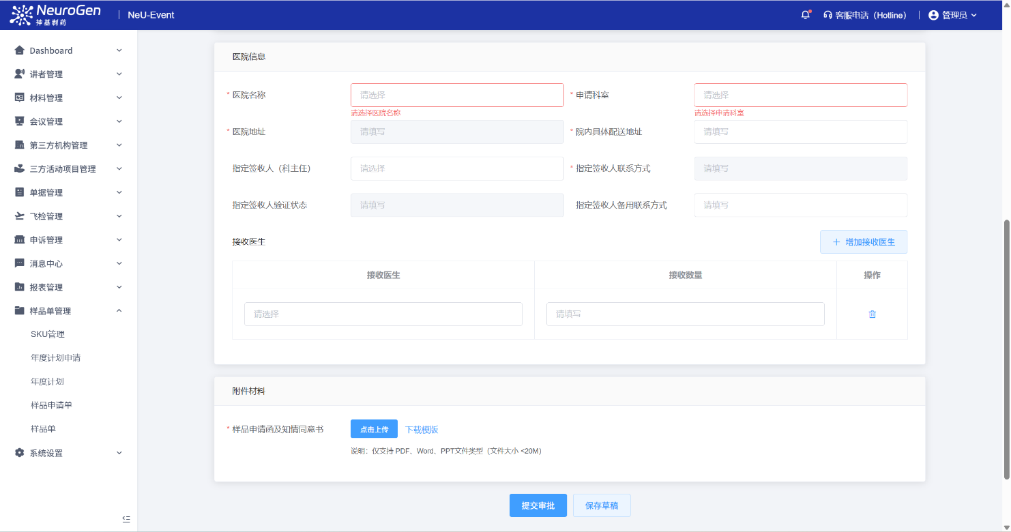
创建样品申请单（销售代表）
3. 医院信息模块
- 下拉选择在库的、负责人终端下的、 有专病等级且专病中心为123级的 或 医院自身的等级是3级的医院医院名称、申请科室，自动带出医院地址
- 手动填写院内具体配送地址
- 下拉选择在库指定签收人（科主任），自动带出指定签收人联系方式、指定签收人验证状态，若选不到或带出信息有误，请到CRM中维护
- 手动填写指定签收人备用联系方式
- 点击「增加签到医生」按钮，可按需添加该医院下的在库医生（可申请医生数量不可大于对应等级医院的单家医院可申请数量上限），以及填写对应的接收数量（不可大于关联年度计划的允许单个医生申请数量）。
4. 附件信息模块
- 可下载样品申请函及知情同意书后，打印填写后上传。
三、 提交与保存年度计划
1. 完成所有字段填写后，仔细核对信息的准确性与完整性；
2. 点击页面底部「提交审批」按钮，系统将自动触发字段校验（校验维度包括必填项是否完整、相关数量限制是否符合要求等）；
3. 校验通过后，年度计划即创建成功，自动进入审批流程。

Slide 11
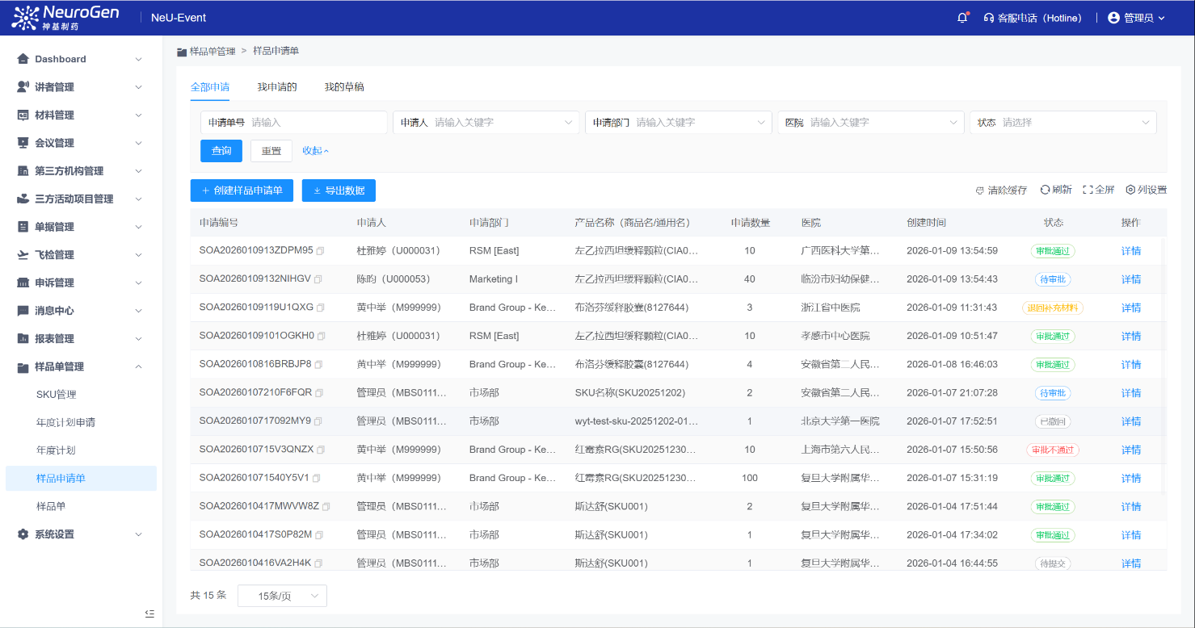
样品申请单申请列表（销售代表）
一、查看已创建的样品申请单
成功创建样品申请单后，系统将自动同步至样品申请单申请列表。
二、列表页核心展示内容​
进入样品申请单申请列表页后，页面将清晰展示每个样品申请单申请的关键信息，具体包括：申请编号、申请人、申请部门、审批状态等。
三、灵活筛选
为快速定位样品申请单申请，列表页支持通过以下条件进行筛选：申请编号、申请人、申请人部门、医院、审批状态等。
四、查看样品申请单申请详细信息​
可点击该样品申请单所在行的【详情】按钮，系统将跳转至申请详情页展示所有字段信息及审批进度。

Slide 12
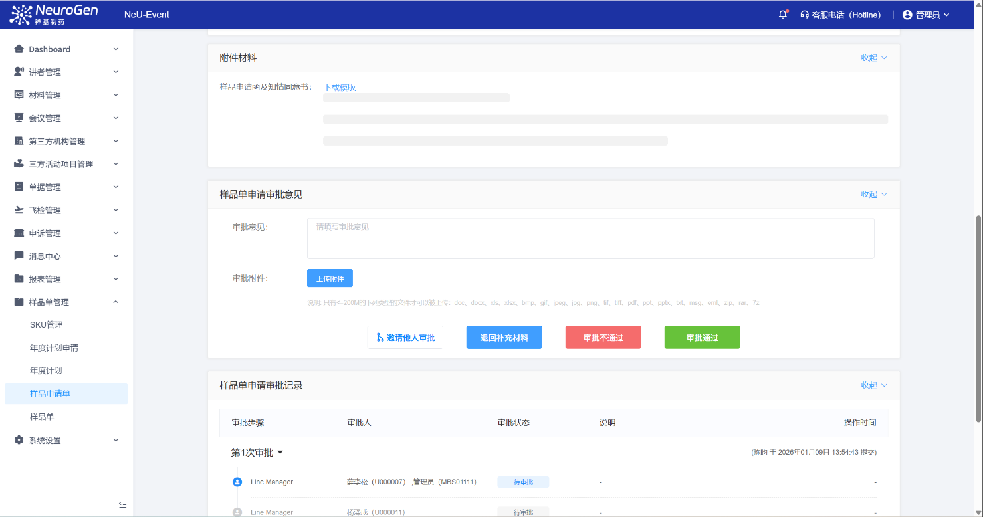
样品申请单申请审批
1.「邀请他人审批」，加签可选择「向前加签」「向后加签」，然后选择加签审批人；
3.「拒绝」，审批拒绝后，视为审批不通过，申请人可以重新提交，提交后重新开始完整审批；
4.「退回」，退回后单据回到申请人那里，申请人可编辑材料后提交，提交后直接到退回的审批人节点继续审批；
5.「通过」，审批通过

Slide 13
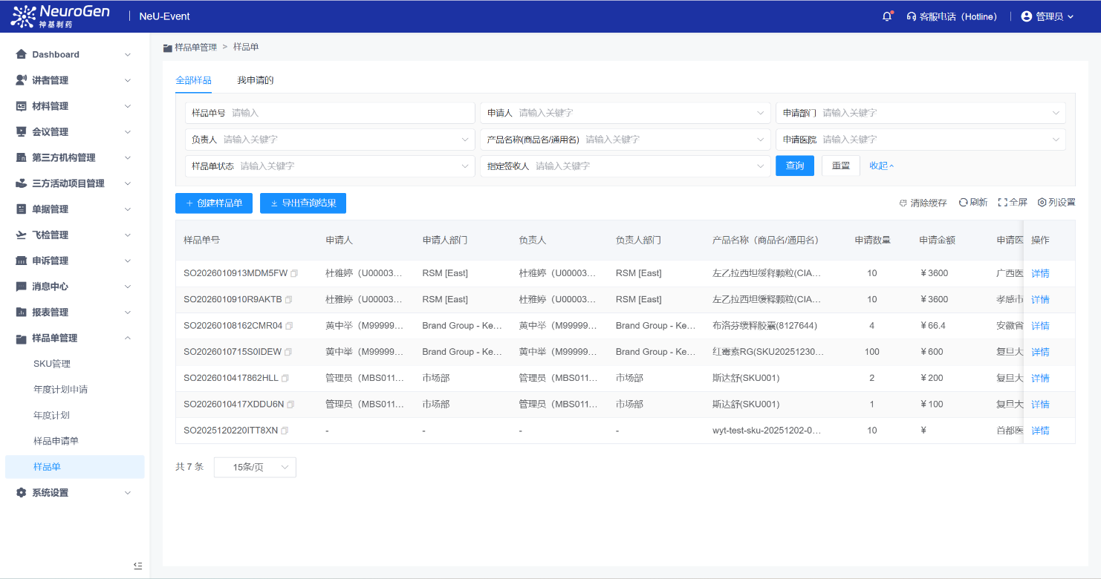
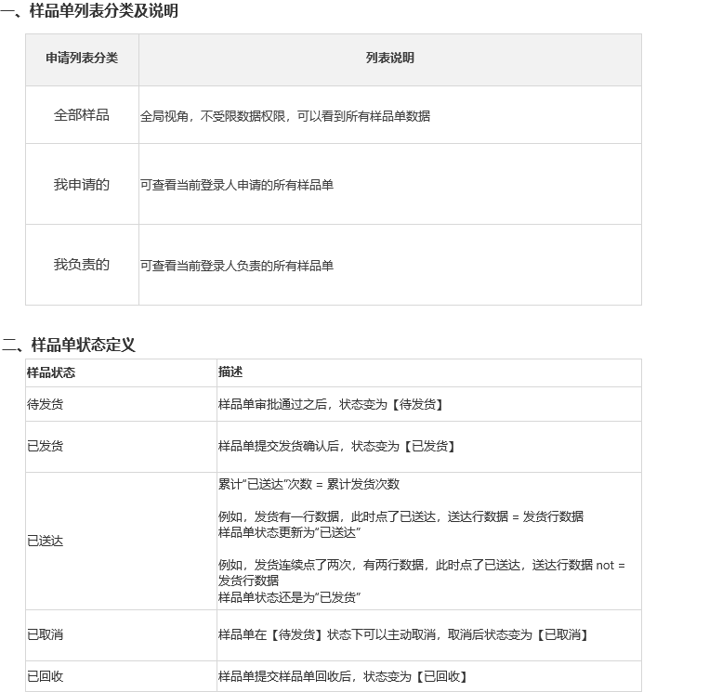
样品单列表（销售代表）

Slide 14
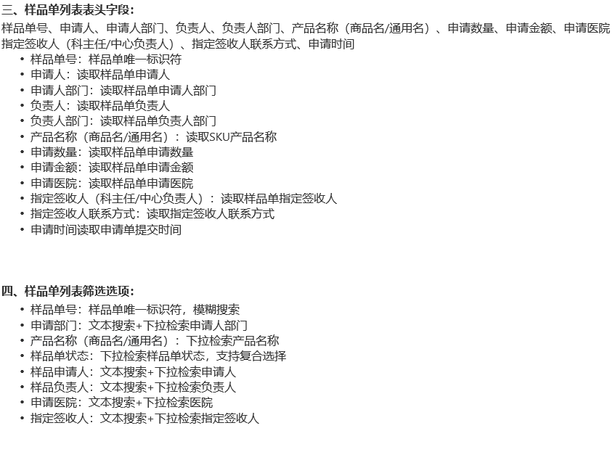
样品单列表（销售代表）

Slide 15
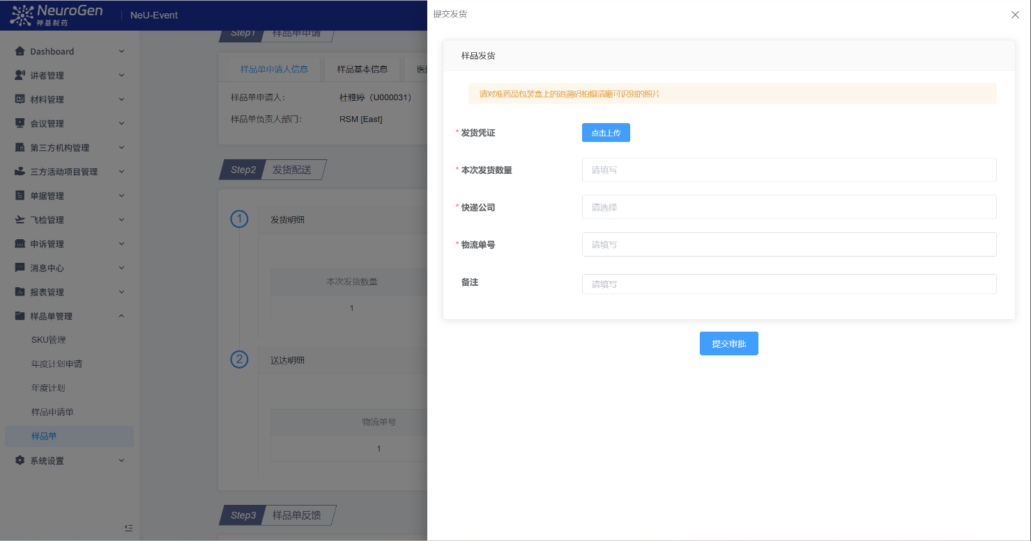
样品单详情——确认发货
前置条件：仅限审批通过的样品单，可执行发货确认操作。
一、 进入发货配送环节
打开目标样品单的详情页，定位至 STEP2 发货配送 模块，点击「确认发货」按钮，进入发货信息填写页面。
二、 填写发货信息并提交
上传发货凭证（如出库单、打包照片等相关证明材料）；
填写本次发货数量，需同时满足两项限制条件：
本次发货数量累计值不得超过该样品单的总申请数量；
单次发货数量不得超过 50；
下拉选择快递公司，准确填写物流单号，按需补充备注信息；
确认所有信息无误后，点击「提交」按钮完成操作。
三、 查看发货记录
提交成功后，返回样品单详情页，在发货明细列表中将自动生成一条本次发货的记录，可随时查看该条发货的详细信息。

Slide 16
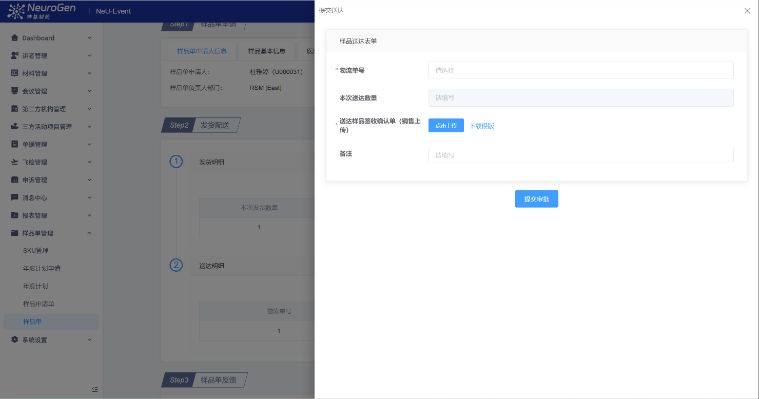
样品单详情——确认送达
前置条件：仅限审批通过和发货确认的样品单，可执行送达确认操作。
一、 进入发货配送环节
打开目标样品单的详情页，定位至 STEP2 发货配送 模块，点击「确认送达」按钮，进入送达信息填写页面。
二、 填写送达信息并提交
下拉选择物流单号，范围是当前样品单已发货的物流单号，自动带出本次送达数量（即对应物流单号的本次发货数量）；
上传送达样品签收确认单；
补充备注信息；
确认所有信息无误后，点击「提交」按钮完成操作。
三、 查看送达记录
提交成功后，返回样品单详情页，在送达明细列表中将自动生成一条本次送达的记录，可随时查看该条送达的详细信息。

Slide 17
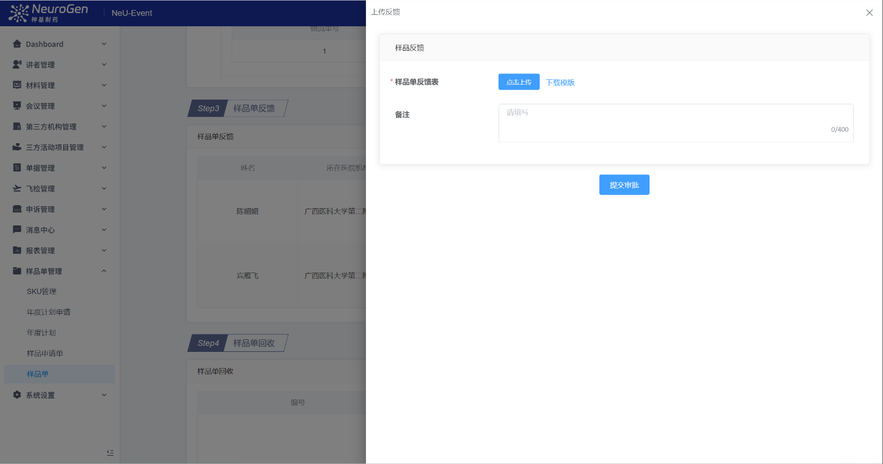
样品单详情——填写反馈（销售代表）
前置条件：仅限审批通过的样品单，可执行样品反馈操作。
一、 进入样品单反馈环节
打开目标样品单的详情页，定位至 STEP3 样品单反馈 模块，点击「上传反馈」按钮，进入反馈信息填写页面。
二、 填写反馈信息并提交
上传样品单反馈表；
补充备注信息；
确认所有信息无误后，点击「提交」按钮完成操作。
三、 查看送达记录
提交成功后，返回样品单详情页，在样品单反馈明细列表中将自动生成一条本次反馈的记录，可随时查看该条反馈的详细信息。

Slide 18
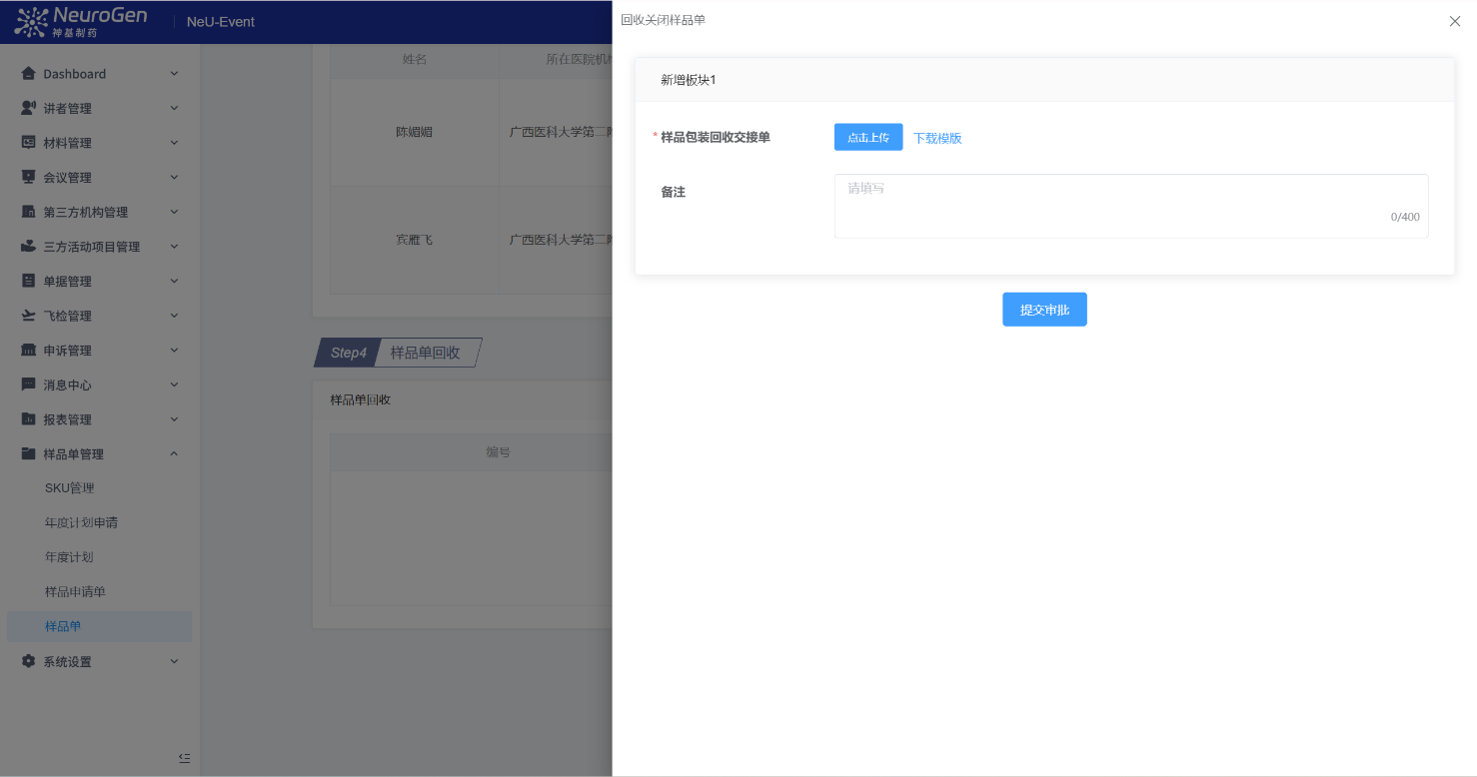
样品单详情——样品单回收
前置条件：仅限审批通过的样品单，可执行样品单回收操作。
一、 进入样品单回收环节
打开目标样品单的详情页，定位至 STEP4 样品单回收 模块，点击「回收关闭样品单」按钮，进入回收信息填写页面。
二、 填写回收信息并提交
上传样品包装回收交接单；
补充备注信息；
确认所有信息无误后，点击「提交」按钮完成操作。
注意：只能回收一次，回收后样品单关闭，不可再回收
三、 查看回收记录
提交成功后，返回样品单详情页，在样品单回收明细列表中将自动生成一条本次反馈的记录，可随时查看该条反馈的详细信息。

Slide 19
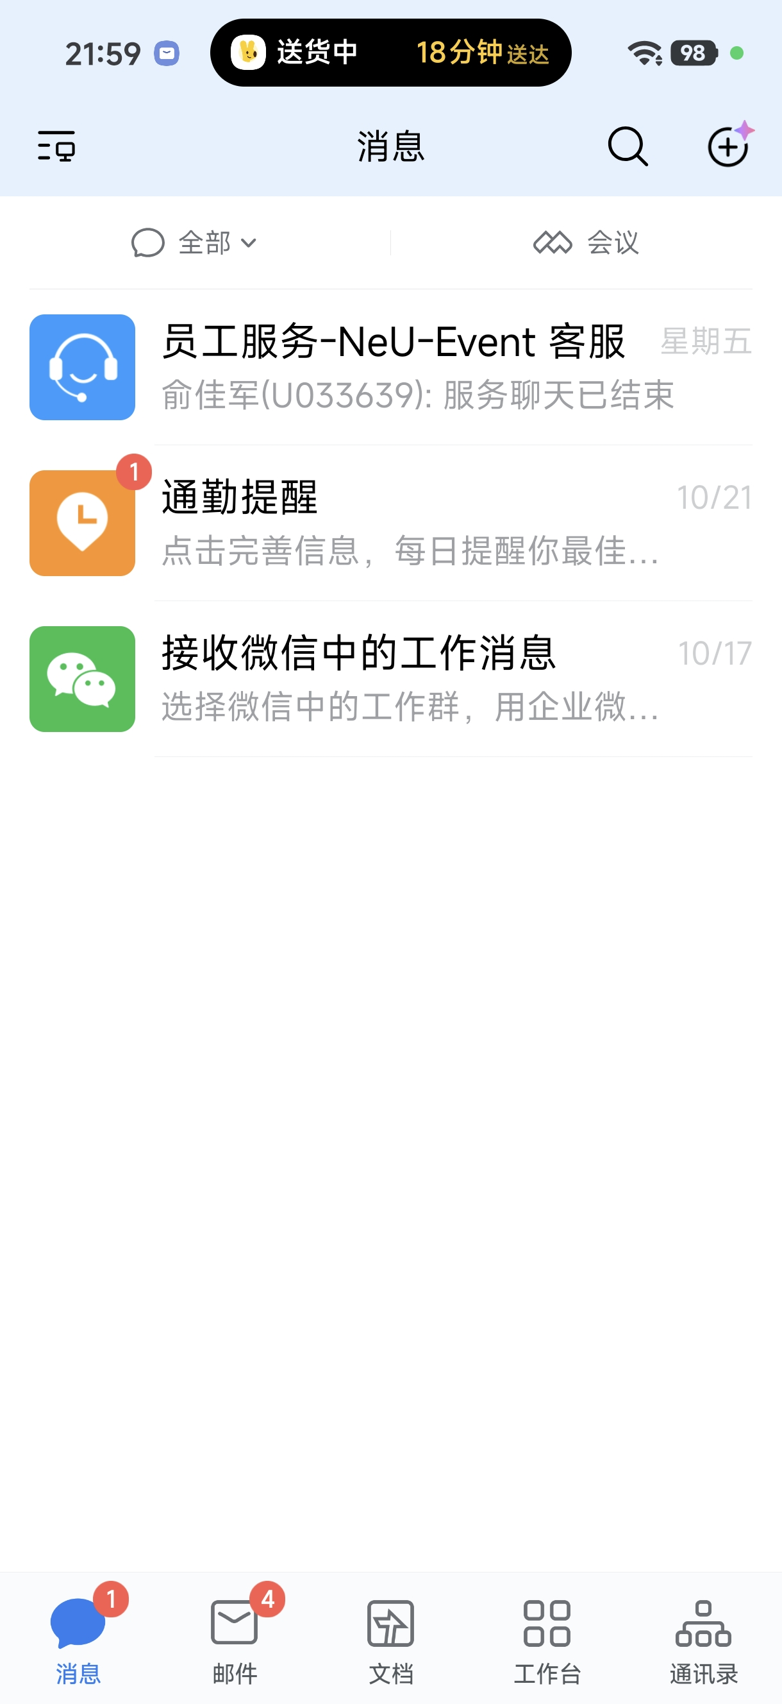
上线运维方式
系统运维支持方式
用以沟通紧急问题，例如系统bug，系统操作指导等。
1：拨打400服务电话：400-167-9598
2：在神基制药 企微 进入通讯录，下拉 员工服务，选择Neu - Event客服 发送消息：

Slide 20


